Slide 1

礦務行政組重點業務
115年1月7日

Slide 2
簡報大綱
礦政組織架構
礦業法概況
各科業務推展情形

Slide 3

一、礦政組織架構
組長
施組長信宏
副組長
林副組長群捷
礦業權管理科
科長1人、秘書1人、專員1人、技士5人、科員1人
礦業用地管理科
科長1人、技正1人、專員1人、技士3人、科員2人、技佐1人
礦業經濟科
科長1人、技正1人、技士4人、科員1人
東區礦政科
科長1人、技正1人、技士4人、科員2人
核心業務：
礦業政策、礦業法令之擬定、修正、解釋及推動。
礦業權案件、礦業用地核定(變更)案件之辦理。
年度施工計畫書備查、礦場登記證核(換)發。
徵收礦業權費及礦產權利金、礦業開發回饋措施。
礦業簿收報及查核、礦業產銷資料統計及管理、礦產品專案輸出處理。
科發計畫、政策計畫之推動。

Slide 4
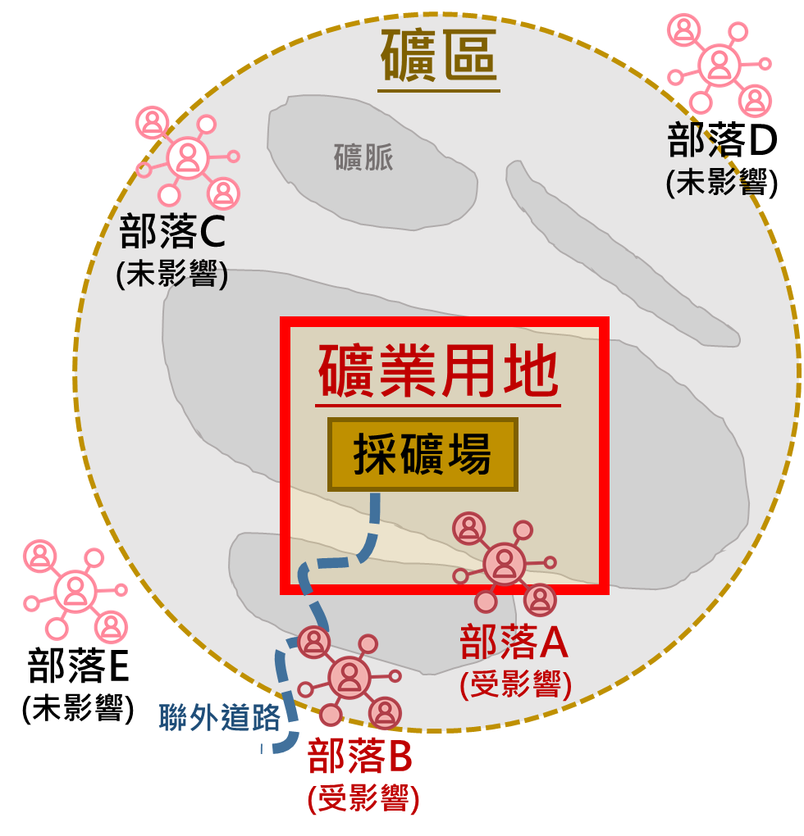
二、礦業法概況
以礦業開發生命週期瞭解礦業權、礦業用地兩大申請階段：
礦業權設定
礦場開採
礦業用地核定
採罄用地整復
用地續租
礦業權展限
新礦業用地核定
規劃分期分區開採
標的 | 定義 | 土地劃設範圍 | 使用土地權利
礦區 | 設定礦業權僅為優先申請探、採礦之權利。 | 礦脈富集區域、 範圍較廣
礦業用地 | 依據開發計畫規劃具體使用土地面積，檢具開採及施工計畫(含圖說)。 | 具體開發範圍
探採礦規劃、計畫關係圖
構想書
申請設權
申請展限
開採及施工計畫書
申請新用地
申請變更用地
年度施工計畫書
開工後申報
時點:每年1月
取得土地購租，申報開工後

Slide 5


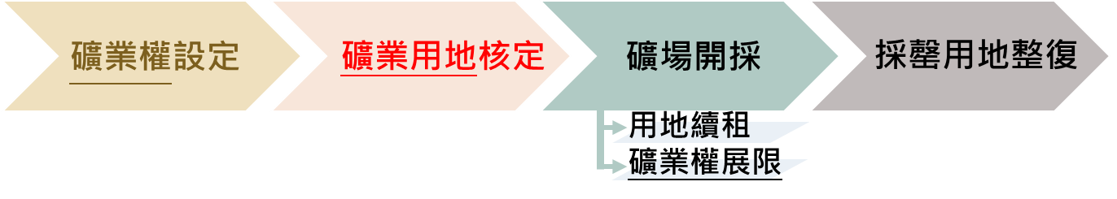

二、礦業法概況
申請面
管理面
礦業法架構
以礦業開發生命週期檢視並強化管理措施落實推動礦業資訊公開
申請 階段
礦業權
礦業用地
✓資訊公開
✓公民參與
✓申請人檢附關礦計畫
✓刪除先使用
爭議私地不再先行使用
✓踐行原民諮商
依原基法§21辦理
✓地下礦場需核定用地
設定
展限
✓資訊公開
✓公民參與
✓總量管制
✓經濟效益評估
✓申請人檢附環境維護計畫
需環工技師簽證
✓資訊公開
✓公民參與
✓總量管制
✓駁回不補償
✓新增展限要件
❶地主或土地主管機關同意
❷檢附關礦計畫
開採前
開採中
開採後
✓修正規費
❶礦產權利金提高
❷礦業權費不再核減
✓回饋法制化
✓擴充簽證技師能量
✓強化開採中、後之環境保護及監督管理機制
112年修法經通盤檢討，歸納為六大修法主軸，全文修正條文計87條。

Slide 6
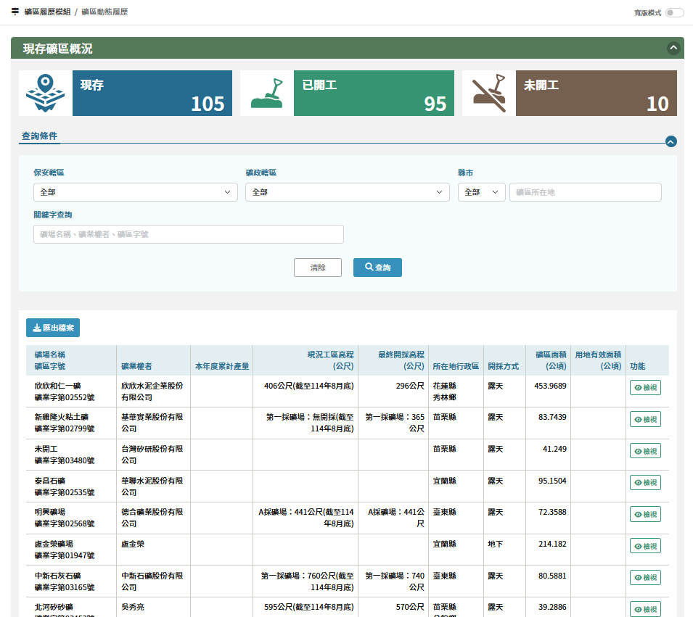
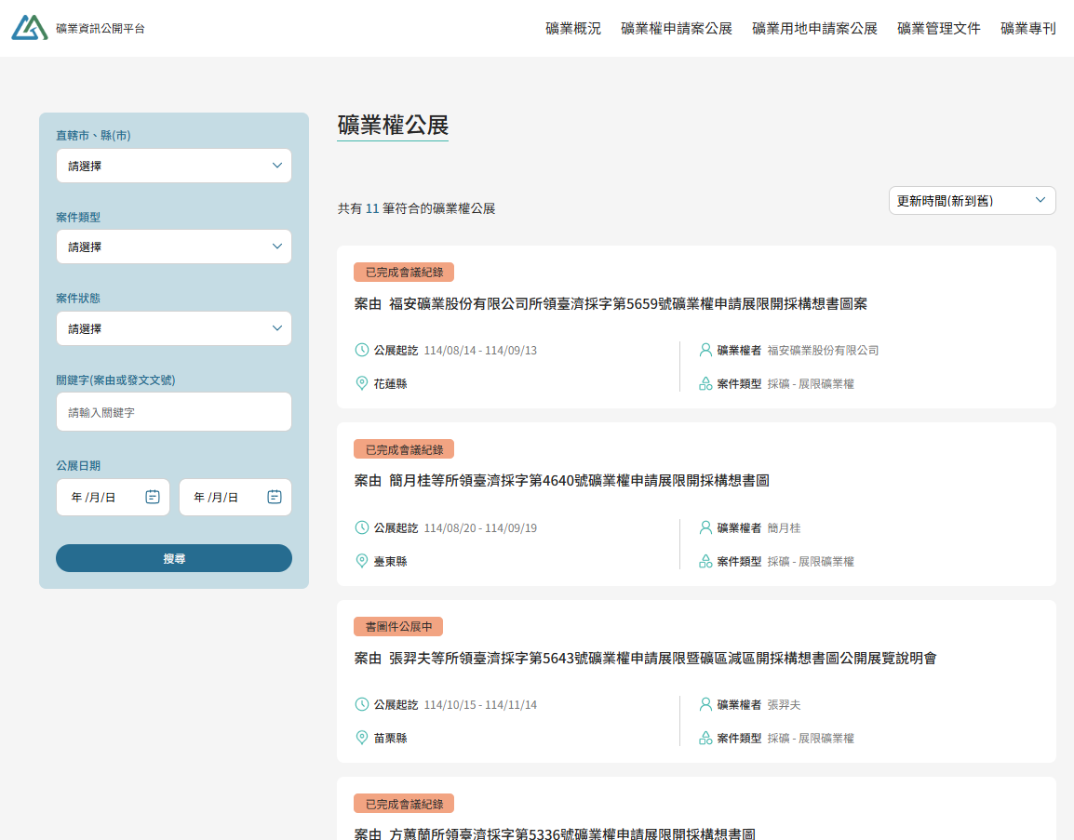
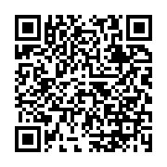
二、礦業法概況
推動礦業申請及管理資訊公開情形
礦區動態履歷（內參版）
礦業資訊公開平台
網址

Slide 7

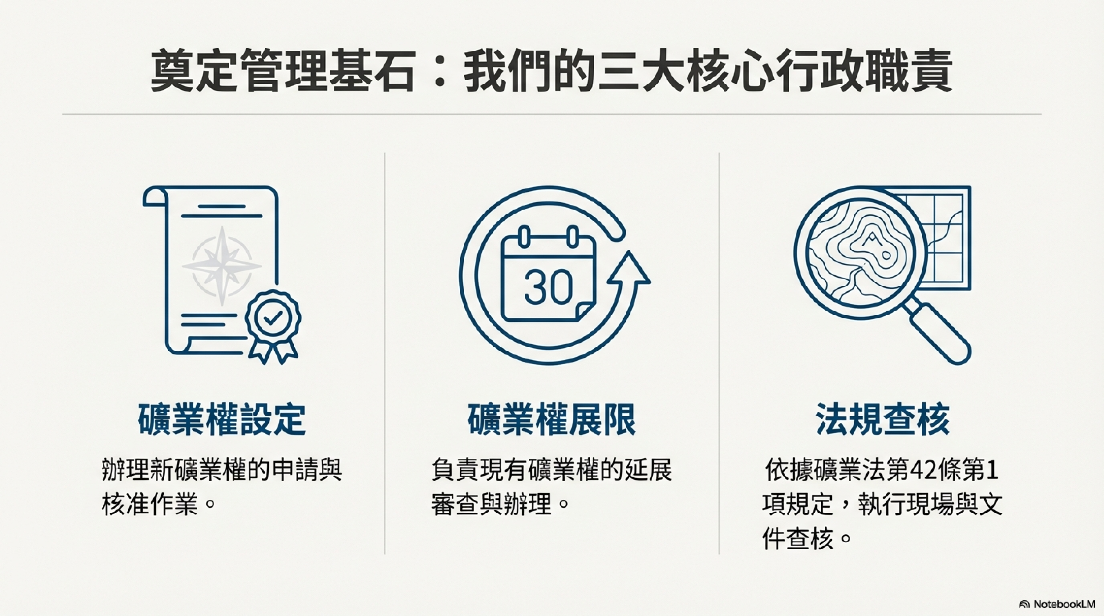
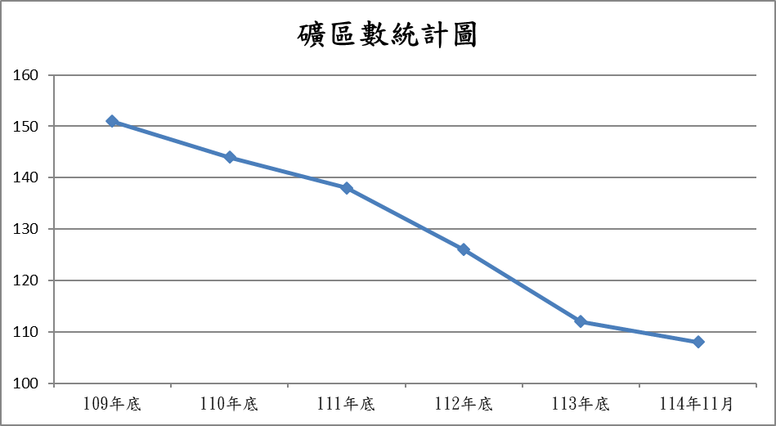
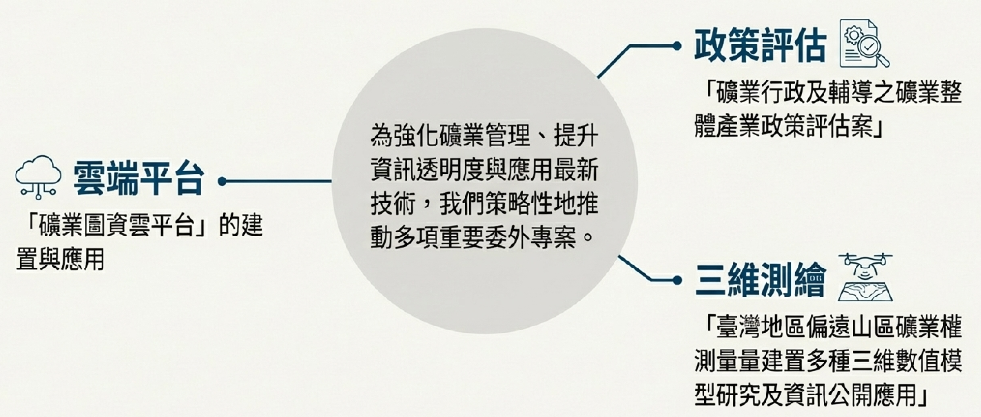
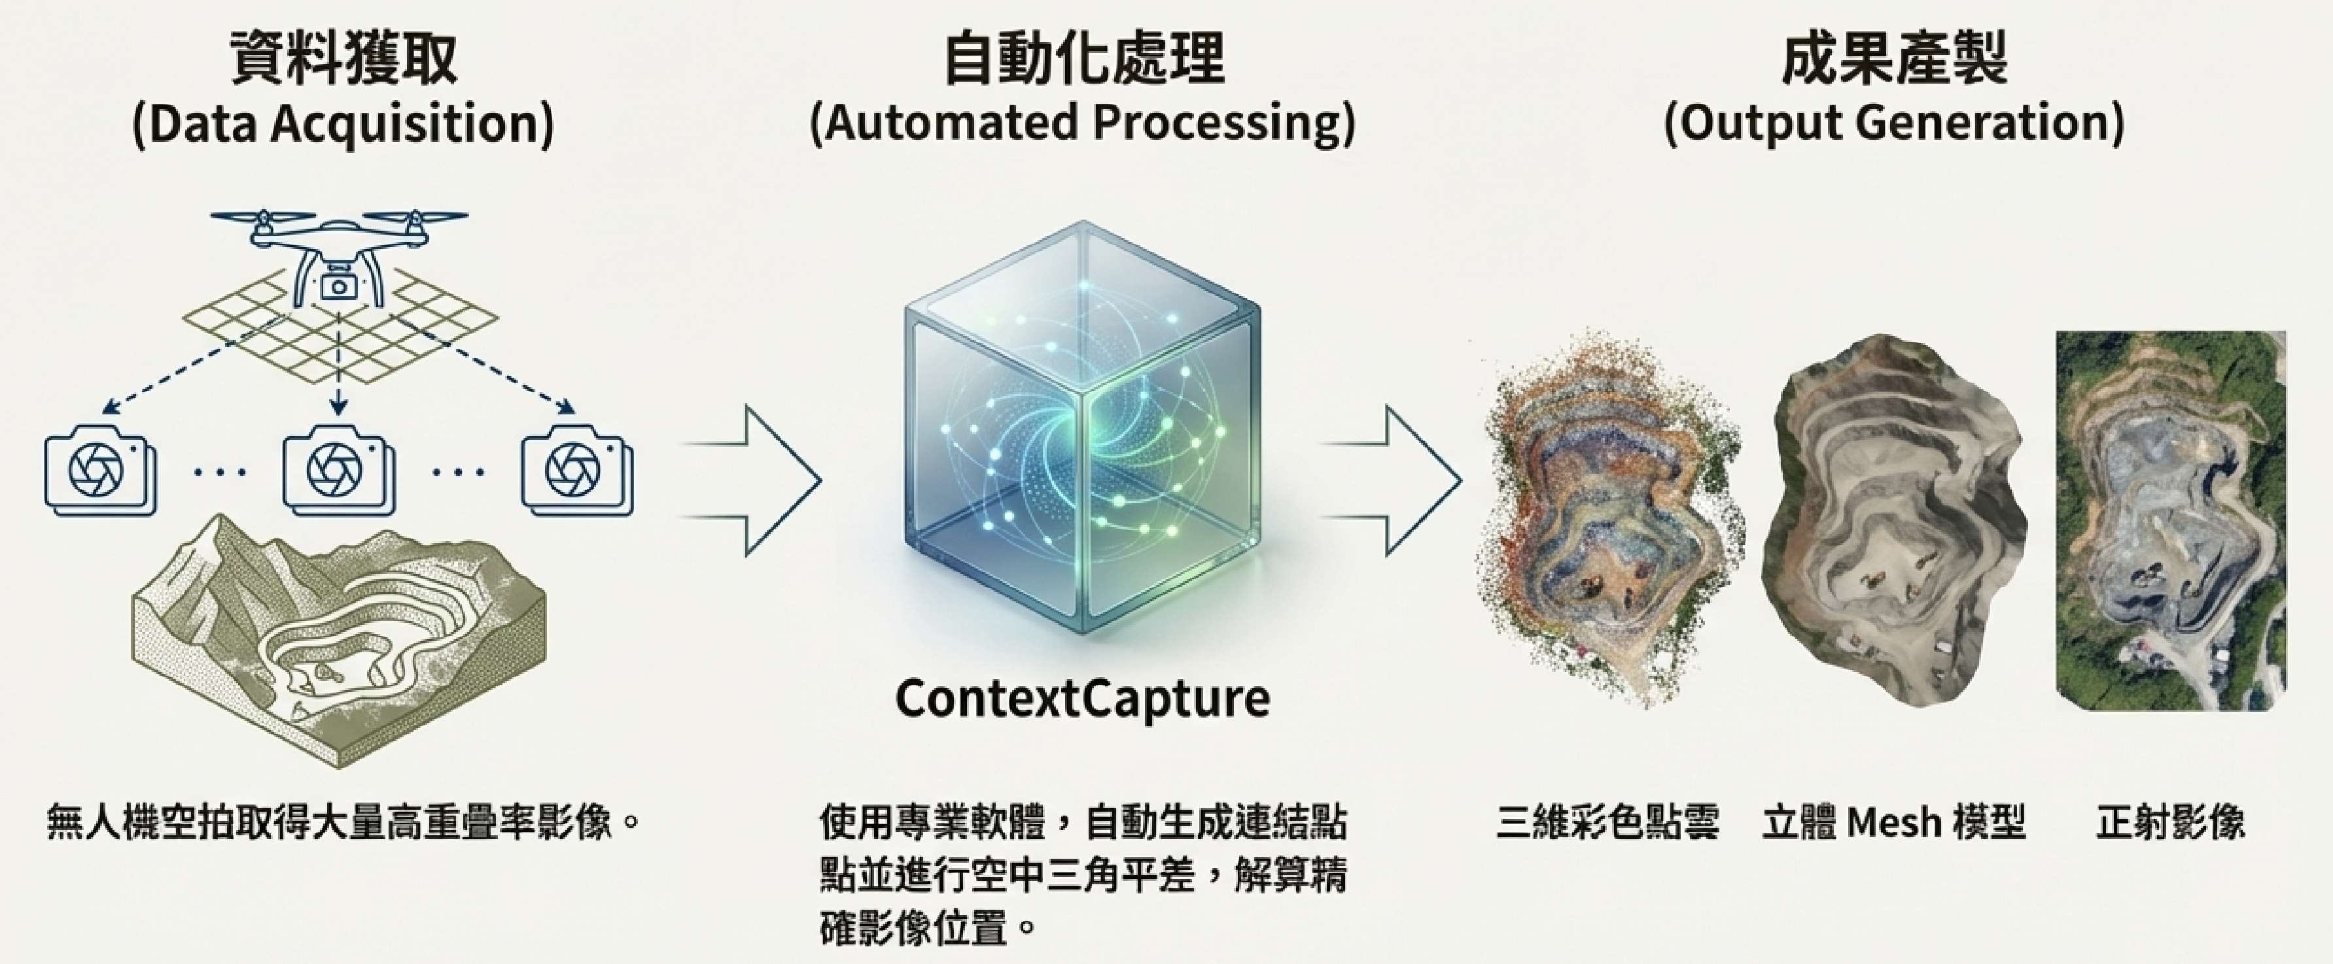
三、各科業務推展情形-礦業權管理科
礦區統計資料
重要業務項目
歷史礦區數
115年1月現存礦區數
105
礦
114年底
辦理新礦業權的申請與核准作業。
辦理礦業權期限的展延審查與核准作業。
．礦業法§35I探採礦實績。 ．礦業法§42I礦業權中途
停工或登記後2年未開工。
重要委辦業務一臺灣地區偏遠⼭區礦業權測量建置多種三維數值模型研究及資訊公開應⽤
重要委辦業務
為強化礦業管理、提升資訊透明度與應用最新技術，策㫥產推動委辦業務

Slide 8
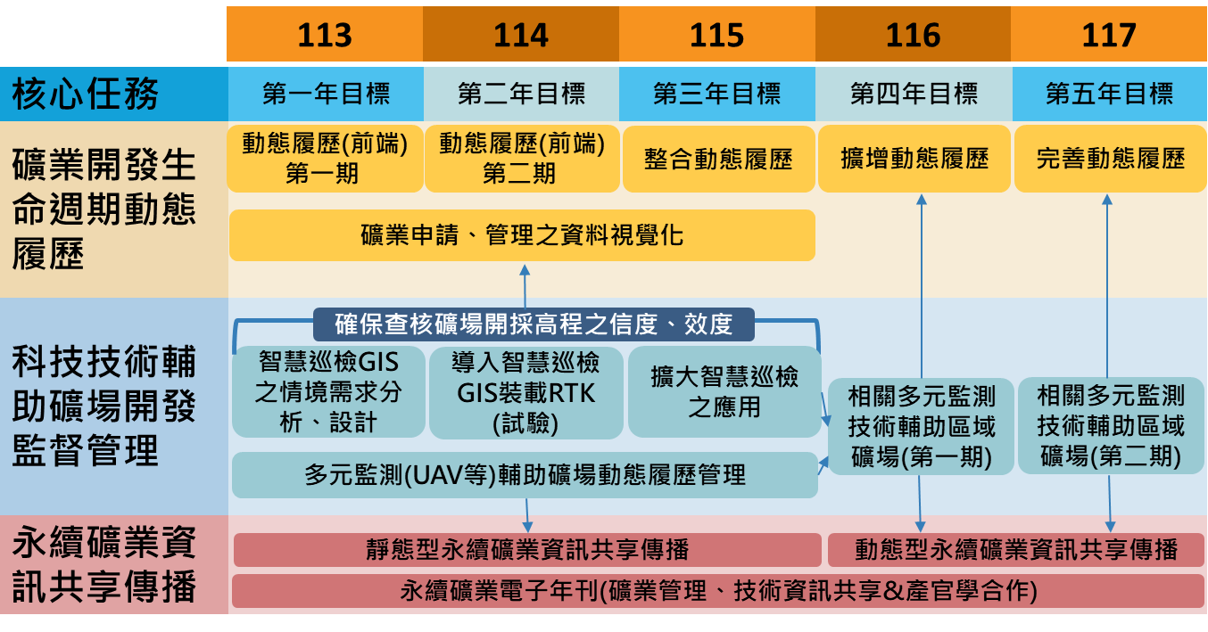
三、各科業務推展情形-礦業用地管理科
屬性 | 重要業務項目 | 推展情形
申請管理 | 申報年度施工計畫 | 每年12月盤點申報重點函知各礦業權者、技師 預計115年應申報95礦，用地科佔44礦
申請管理 | 申請案 | 核定(含變更)用地案18件、廢止用地案8件、圖更2件、批註土石1件、變更開構5件。
政策性 | 補辦原民諮商 | 已完成備查:34礦(用地科佔5礦)，辦理中:35礦(用地科佔17礦) 持續輔導礦業權者積極辦理，綜整業務。
政策性 | 補辦環評 | 大環評:4礦(用地科佔3礦)，小環評:19礦(用地科佔8礦) 辦理相關子法之座談會，持續輔導礦業權者積極辦理，綜整業務
精進 | 推動礦業開發生命週期之數位動態管理計畫(113-117)
整合礦政、保安、土石(3組10科)之相關礦業申請(報)模組及管理模組需求，完善數化治理、動態履歷及資訊公開。

Slide 9


三、各科業務推展情形-礦業經濟科
礦產調查、統計
礦業權費、 礦產權利金徵收
依據礦區面積， 徵收「礦業權費」
地方回饋
• 回饋金撥放：
提撥一部分「礦產權利金」回饋礦業用地(或井位) 所在鄉鎮村里。
• 礦業簿收報及礦業統計編報 員工人數及薪資；開採礦量、銷售概況等
• 礦業簿生產量查核
• 礦產品專案輸入審查
• 協辦鹽業用地變更編定、用途評估事宜等
依據開採礦量， 徵收「礦產權利金」

Slide 10
三、各科業務推展情形-東區礦政科
花蓮縣及台東縣礦業權及礦業用地管理：52礦(已開工51礦、未開工1礦)
持續輔導礦業權者依規定辦理
屬性 | 重要業務項目 | 推展情形
申請管理 | 年度施工計畫 | 預計115年應申報51礦
申請管理 | 礦業權申請案 | 展限案13件、減區案1件、礦業法第42條第1項第1款查核
申請管理 | 礦業用地申請案 | 核定(含變更)用地案13件、廢止用地案14件、圖更3件、批註土石1件
政策性 | 原民諮商同意 | 共46礦需辦理(已取得諮商同意29礦，辦理中17礦)
政策性 | 補辦環評 | 共1礦需辦理大環評、11礦需辦理小環評(2礦已申請)
重點礦場 | 亞泥新城山採礦場 | 邊坡監測小組、補辦大環評、展限訴訟案…

Slide 11
簡報結束 感謝聆聽

